Slide 1
Intel® Xeon Phi™
Rodzina koprocesorów architektury Intel MIC
Notes:
Koprocesory architektury Intel MIC wykorzystywane do równoległych obliczeń dużej skali.

Slide 2
Plan prezentacji
Co to jest Intel Xeon Phi?
Gdzie się używa?
Architektura MIC
Architektura Software
Tryby wykonawcze
Modele programowania
Programowanie
Konkretne zastosowania

Slide 3
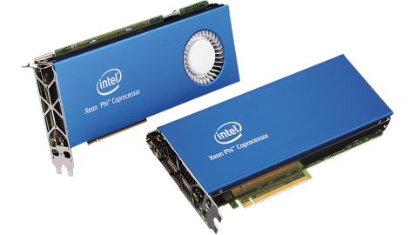
Co to jest?
Karta rozszerzeń podłączana przez magistralę PCI Express
Współpracuje z procesorami Intel Xeon
Zwiększa wydajność wielkoskalowego przetwarzania równoległego kodu
1.2 TFLOPS
Wytwarzane w technologii tranzystorowej 3D Tri-Gate w procesie 22nm
Notes:
Są to po prostu dodatkowe karty PCI Express, które współdziałają z procesorami Intel Xeon znacznie zwiększając wydajność przetwarzania równoległego w dużej skali.
Tranzystory Tri-Gate był pierwszymi tranzystorami 3D produkowanymi masowo. Bariery fizyczne przy coraz większej miniaturyzacji ograniczały dalszy rozwój, dlatego od 2011 Intel wprowadza tą technologie. Lepsza kontrola gate’a, łatwiej wyłączać. W 2012 wprowadzone komercyjnie.

Slide 4
W czym lepsze/gorsze od intel xeon?
+więcej rdzeni i wątków
+pojemniejsze wektorowe jednostki wykonawcze (VPU)
-mniejsze częstotliwości rdzeni
Większa łączna wydajność zadań obliczeniowych w procesie przetwarzania równoległego wielkiej skali.
Notes:
Przedewszystkim koprocesory Xeon mają więcej rdzeni i wątków. VPU dużo większe, jedyną różnicą in minus jest częstotliwość taktowania. Ogólnie przekłada się na większą łączną wydajność o czym się dziś przekonamy.

Slide 5
Gdzie wykorzystywać?
aplikacje równoległe dużej skali (100+ wątków oprogramowania)
aplikacje wykorzystujące jednostki wektorowe
tam gdzie potrzebna większa przepustowość pamięci lokalnej
Notes:
Intel Xeon zapewnie odpowiednią wydajność dla pewnie 90% obliczeniowych aplikacji. Jednak tam gdzie mamy doczynienia z aplikacjami równoległymi dużej skali koprocesory Xeon Phi znacznie poprawiają wydajność pracy. Szczególnie służą tam, gdzie wykorzystuje się ponad 100 wątków oprogramowania oraz obliczenia na wektorach lub tam gdzie potrzebna jest większa przepustowość pamięci lokalnej niż ta oferowana przez Intel Xeon

Slide 6
Gdzie wykorzystywać?
.
Czy są w aplikacji segmenty, które można wykonywać równolegle na ponad 100 wątkach?
Czy aplikacja jest w stanie wykorzystać 512-bitowe jednostki wektorowe lub zwiększoną przepustowość pamięci lokalnej?
.
Intel Xeon Phi
.

Slide 7
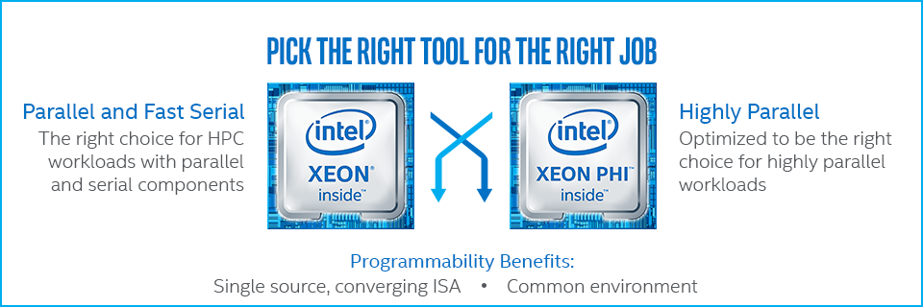

Slide 8
Aplikacje
astrofizyka: superkomputer COSMOS na Cambridge
klimat: NASA Overflow, CFSv2
tworzenie kontentu cyfrowego: Superresolution processing
finanse: Xcelerit, Monte Carlo RNG
geofizyka: SPECFEM3D Cartesian, SeisSol
inżynieria materiałowa: GPAW, VASP
fizyka: QCDBench
więcej: https://software.intel.com/en-us/xeonphionlinecatalog
Notes:
wszędzie gdzie potrzebne są wielkoskalowe obliczenia równoległe
animacja, energetyka, finanse, nauki przyrodnicze, produkcja, medycyna, prognozowanie pogody
Na końcu prezentacji przedstawimy dwa bardzo konkretne zastosowania, na bazie tego co powiemy o tym produkcie.

Slide 9
Architektura intel many integrated core
do 61 rdzeni Intel MIC z taktowaniem 1GHz
x86 based ISA
adresowanie 64-bitowe
512-bitowe jednostki SIMD
poza rdzeniami mnóstwo dodatkowych komponentów
Notes:
Koprocesory Phi obsługują do 61 rdzeni, każdy po cztery fizycznie wątki, tak więc 244 wątki. Taktowanie od 1 do 1.3 GHz. Architektura bazuje na x86 Instruction Set Architecture (ISA – to wszystko co w architekturze związane jest z programowaniem: natywne typy danych, instrukcje koprocesora, rejestry, sposoby adresowania, budowa pamięci, obłsuga wyjątków przerwań, I/O).
Instrukcje SIMD są wykonywane na 512 bitowych rejestrach na VPU (Vector Processing Unit)
Poza rdzeniami mamy kontrolery pamięci, magistrale i trochę dodatkowych komponentów.

Slide 10
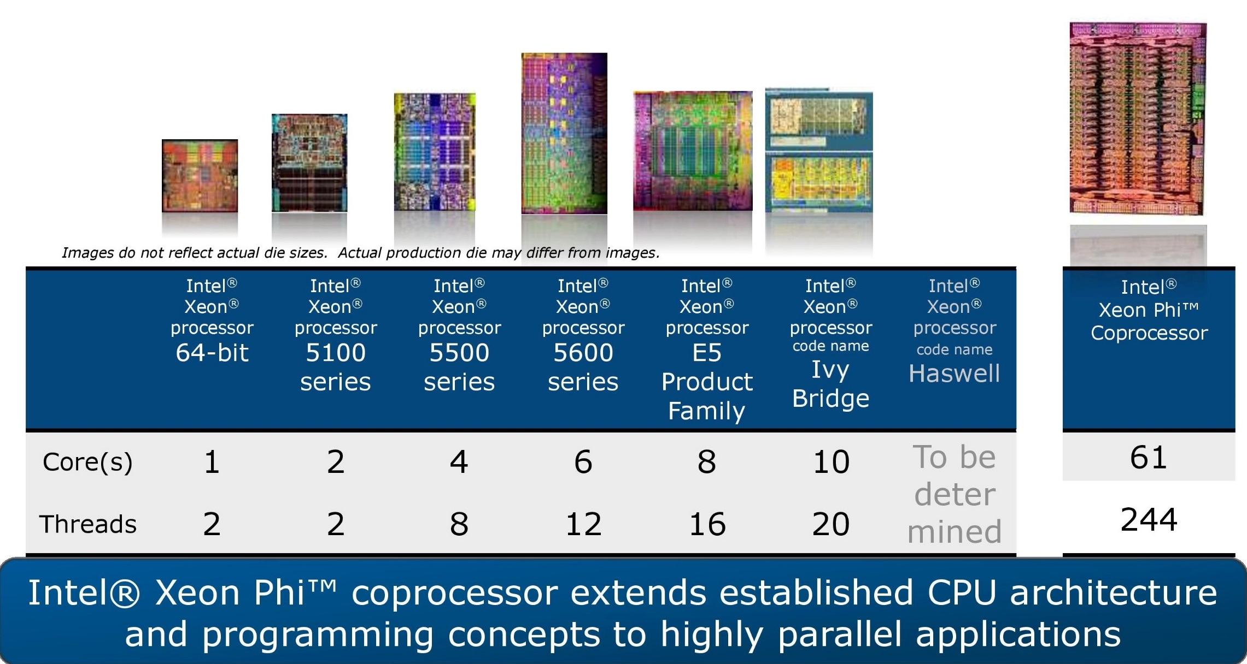
Architektura intel many integrated core
Notes:
Tutaj mamy porównanie z seriami procesorów Intel Xeon. Xeon Phi ma ponad 2x większą przepustowość lokalnej pamięci niż rodzina E5, jest 4x oszczędniejszy jeśli chodzi o pobór energii.

Slide 11
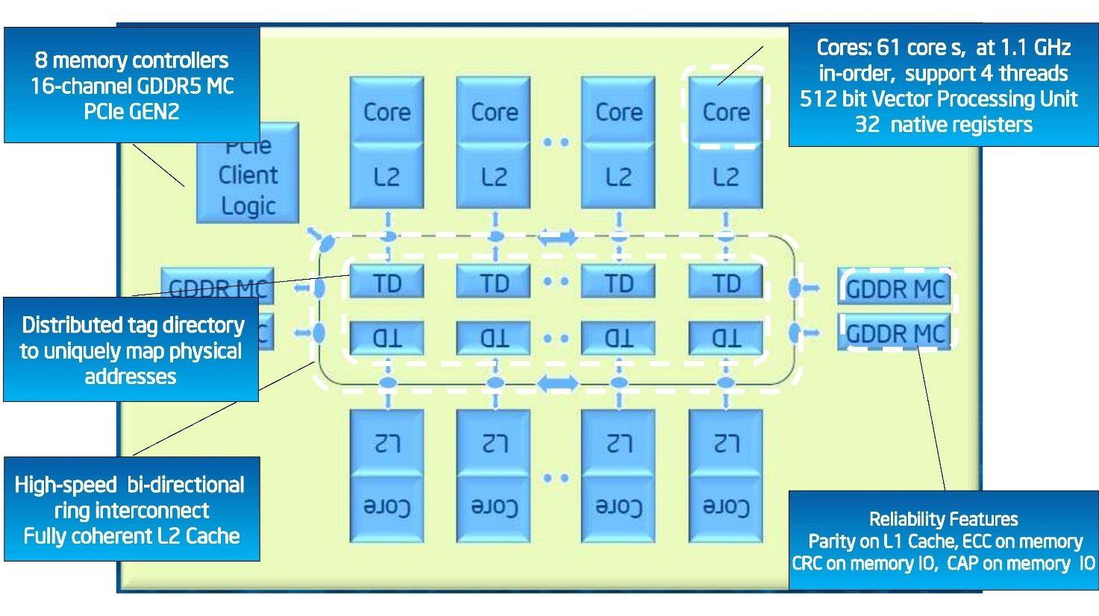
Notes:
Tutaj widzimy generalny widok architektury MIC. Rdzenie ułożone są w postaci pierścienia. Wszystkie L2 cache są ze sobą połączone w jedną wspólną pamięć. Mamy dostępną szybką pamięć GDDR5 o 4KB domyślnego rozmiaru strony. Rdzenie bazowane są na starym procesorze Pentium (P65C) – główne modyfikacje to dodanie adresowania 64-bit, SIMD, wspólne L2 cache.
Pamięć GDDR5 jest 8GB z ośmioma kontrolerami pamięci, 16 kanałami. Dostęp do niej zajmuje 300ns. W sumie przepustowość może wynieść 352GB/s.

Slide 12
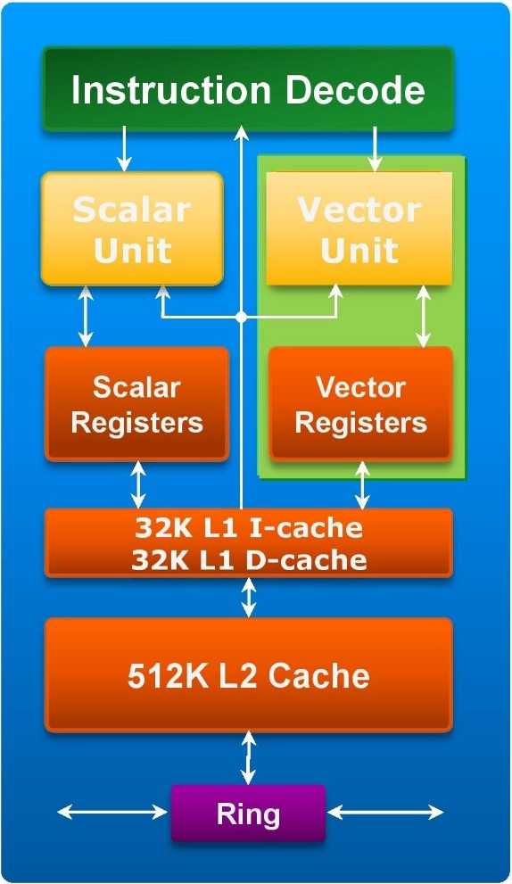
Architektura intel many integrated core
Połączone w pierścień rdzenie
Adresowanie 64-bitowe
Przetwarzanie potokowe
4 wątki fizyczne na rdzeniu
512KB L2 Cache
Notes:
Na diagramie blokowym widzimy budowę: mamy dekoder instrukcji, jednostkę skalarną i wektorową ze swoimi rejestrami, cache L1 (do instrukcji i do danych) i L2. Wszystko tutaj jest dokładnie takie samo jak to czego się uczyliśmy, Intel celowo zaprojektował architekturę, z którą już wszyscy mieli do czynienia.
Tak więc nie trzeba się uczyć nowych paradygmatów: zarówno na poziomie softwarowym jak i na poziomie hardwarowym mamy doczynienia z tym samym co już znamy.
Pierwsza różnica jaką zauważymy to fakt, że mamy doczynienia z ponad 60 rdzeniami połączonymi razem za pomocą ring interconnectora (rys. z poprzedniego slajdu). Używa się scalar unitów z generacji Pentium – wolniejsze oraz SIMD Vector Processing Engine
Każdy rdzeń ma 32KB L1 cache na dane i na instrukcje oraz 512KB L2 cache, cache L2 są połączone ze sobą nawzajem i z kontrolerami pamięci przez dwukierunkową magistrale w kształcie pierścienia, co w rezultacie daje pamięć współdzieloną 32 MB. Mamy ponadto krótki potok przetwarzania.
ISA: 512-bit SIMD operacje na wektorach – 8 operacji na doublach na jeden takt zegara. Maski wektorowe, które ustawiają, które elementy wektora będą potraktowane przez instrukcje, obecny EMU (Extended Math Unit). Większość instrukcji wektorowych mają opóźnienie 4 taktów zegara.

Slide 13
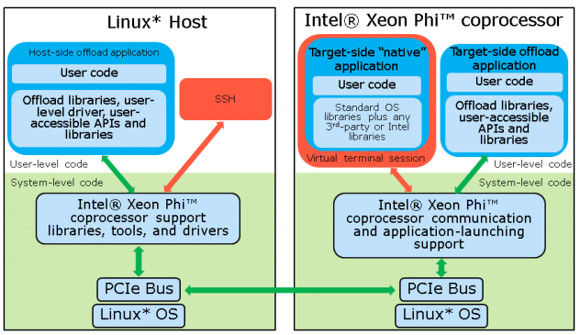
Architektura software
Linux Inside
Wsparcie protokołów sieciowych
Notes:
To tyle jeżeli chodzi o hardware. Teraz spójrzmy jak wygląda architektura software dla tego koprocesora. Dzielimy tutaj system na linuksowego hosta i architekturę softwarową koprocesora. Na poziomie kodu systemowego zarówno od strony hosta jak i koprocesora działamy na linuksie. Koprocesor działa na SMP-on-a-chip Linux czyli na systemie wieloprocesorowym ze współdzieloną pamięcią. Fizyczna komunikacja jest dostępna poprzez interfejs PCIe. Software po obu stronach różni się niewiele. Od strony koprocesora nie ma tylu bibliotek co po stronie hosta. Alternatywnym sposobem uruchamiania aplikacji jest kompilowanie po stronie hosta i wysyłanie przy użyciu protokołu SSH do koprocesora. Zazwyczaj platformę sprzętową buduje się tak, że mamy 1 lub 2 procesory Xeon jako hosty i do nich dołączone 1-8 koprocesorów Xeon Phi przypadające na hosta. Każda karta ma swój adres IP. I tak używając terminala na hoście i wpisując polecenie ssh mic0 możemy połączyć się z pierwszym koprocesorem na naszej platformie.

Slide 14
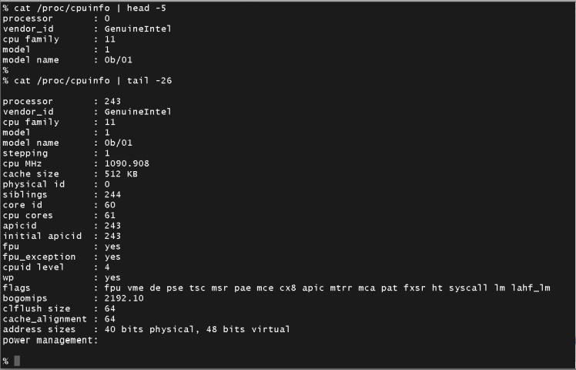
Architektura software
Notes:
Będąc zalogowanym możemy wyświetlić informacje na temat koprocesora. Informacja ta zajmuje ponad 6000 linii. Tutaj pokazujemy pierwsze i ostatnie linie.

Slide 15
Architektura z punktu widzenia programisty
x-86 based SMP-on-a-chip
50+ rdzeni
Wiele wątków na rdzeń
512-bitowe instrukcje SIMD
Instrukcje te same co w 64 bitowym x86 + SIMD
Wydajne zaawansowane operatory matematyczne
Działają na Linux
WNIOSEK:
Używaj w tych fragmentach aplikacji, gdzie można znacząco zrównoleglić wykonanie

Slide 16
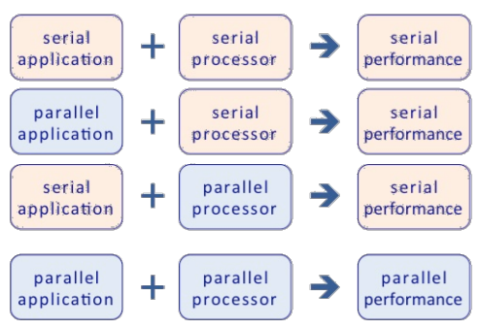
ARCHITEKTURA z punktu widzenia programisty
Najpierw zmaksymalizować użycie hosta Intel Xeon
Aplikacja może być uznana jako wysoko zrównoleglona jeśli skaluje się na ponad 100 wątków
Efektywne wykorzystanie wektorów
Notes:
Oczywiście nie ma sensu pisać równoległej aplikacji gdy sprzęt tego nie wspiera, i odwrotnie mamy super równoległy sprzęt kilkadziesiąt fizycznych wątków, ale program nie jest dobrze napisany.

Slide 17
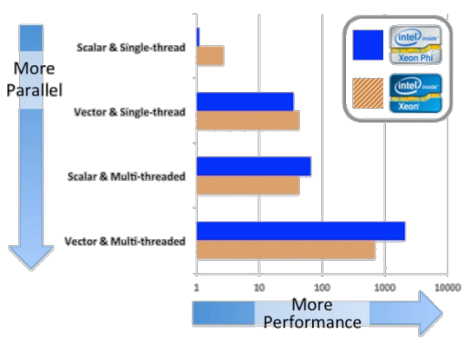
ARCHITEKTURA z punktu widzenia programisty

Slide 18
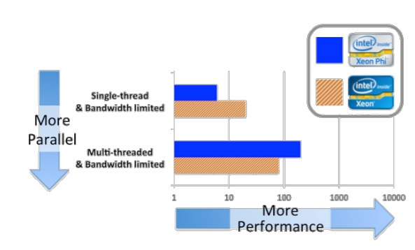
ARCHITEKTURA z punktu widzenia programisty
Notes:
Można więc postawić wniosek: jeśli chcesz by program twój działał szybciej potrzebne jest większe zrównoleglenie operacji, a w przypadku Xeon Phi jeżeli chcesz uzyskać ten sam performance jak na Xeon musisz również bardziej zrównoleglić (overhead na obsługę)

Slide 19
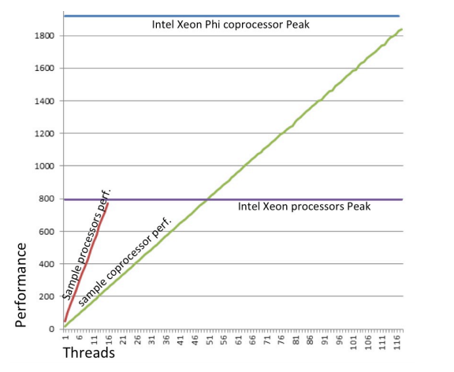

Slide 20
Odkrycie na nowo zamiast projektu kodu od podstaw
Aplikacje działają bezproblemowo w ramach wszystkich platform opartych na procesorach Xeon i koprocesorach Xeon Phi => jeden model programowania, nie trzeba przeprojektowywać kodu
W przeciwieństwie do GPU może obsługiwać system operacyjny z pełną adresowalnością IP i wsparciu standardów
Wiele trybów wykonawczych

Slide 21
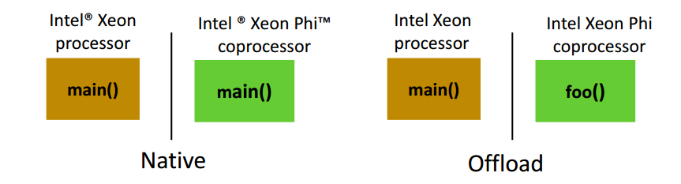
TRYBY wykonawcze
Notes:
W trybie natywnym:
karta rozszerzeń Phi jest po porstu oddzielnym SMP (architektura umożliwiająca przetwarzanie równoległe) z Linuxem
Oddzielne programy wykonawcze na koprocesorze i procesorze Xeon
Praktycznie żadnej modyfikacji kodu źródłowego, wystarczy zrekompilować na koprocesorze
Działa jako ACN – Autonomous Compute Mode
W trybie offload:
Main działa na hoście
Fragmenty kodu są offloaded na MIC
Kod który się przenosi musi być wielowątkowy, wysoko zrównoleglony, wektoroable, korzystać z dużego BW lokalnej pamięci

Slide 22
Native jest najprostszym trybem
Należy tylko skompilować pod architekturę k1om:
Intel C/C++ i Fortran compiler
Binutils dla k1om
LSB – glibc, libm, librt, libcurses…
Busybox – minimalne środowisko konsolowe
Wirtualne sterowniki Ethernet:
Ssh, scp
NFS mounts

Slide 23
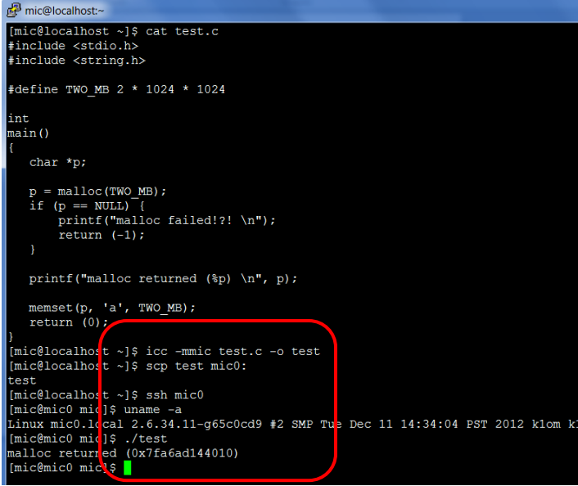
Prosty program alokujący 2MB pamięci i wpisujący tam litery a
Kompilacja do kodu test
Kopiowanie programu do koprocesora
Łączymy się z koprocesorem
Odpalamy program

Slide 24
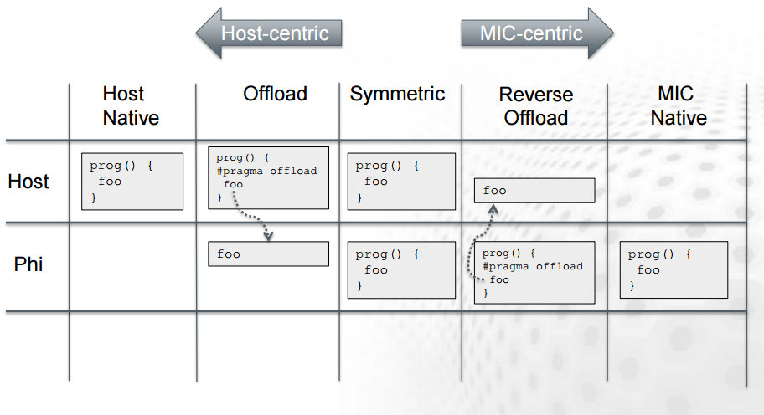
Układ Tytuł i zawartość z wykresem
Notes:
Koprocesor może pracować w wielu trybach wykonawczych:
Tryb Host Native- jedynie host zarządza zadaniami (wtedy gdy nie da się zrównoleglić programu)
Offload – tryb odciążenia: centralny procesor zarządza zadaniami, w razie potrzeby część przejmowana jest przez koprocesor
Tryb Symetryczny – przetwarzane zadania dzielimy pomiędzy procesor centralny i koprocesor
Reverse offload – to odwrócony tryb odciążenia, gdzie zarządzanie odbywa się po stronie koprocesora, a część zadań przejmowana jest przez hosta
MIC Native – tryb natywny, najbardziej MIC-centric: koprocesor całkowicie zarządza zadaniami, działa jak oddzielne węzły obliczeniowe

Slide 25
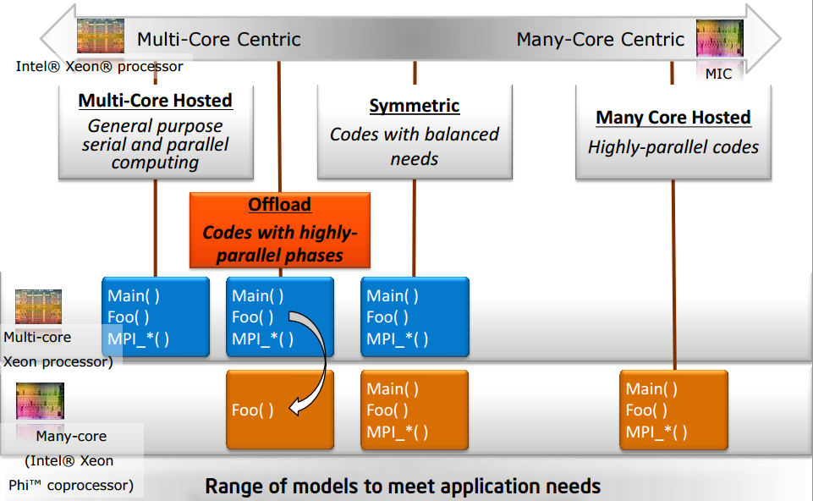

Slide 26
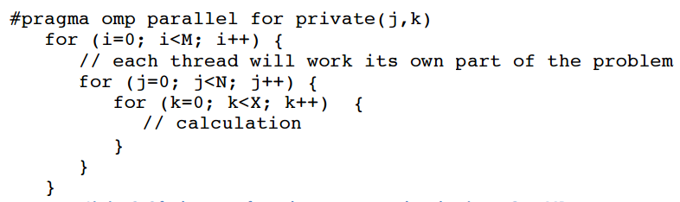
Pętla for w c transformowana przy użyciu openmp
Notes:
Przedstawiony na slajdzie kod jest najprostszym możliwym sposobem jak stworzyć wątki z pętli for przy użyciu dyrektywy kompilatora pragma w OpenMP. OpenMP to wieloplatformowe API umożliwiające tworzenie programó komputerowych dla systemów wieloprocesorowych z pamięcią dzieloną. Wykorzystywane w C/C++ i Fortranie na wielu architekturach: Unix, Windows. Jest to przenośny całkowicie skalowalny standard zatwierdzony przez głównych producentów sprzętu.

Slide 27
MODELE transferu danych w trybie offload
Explicit Copy
Programista oznacza zmienne, które mają być skopiowane pomiędzy hostem i kartą
Używa do tego dyrektyw offload: pragma/directive-based
Przykład:
#pragma offload target(mic) in(data:length(size))
!dir$ offload target(mic) in(a1:length(size))
Implicit Copy
Programista oznacza zmienne, które mają być dzielone pomiędzy hostem i kartą
Po oznaczeniu tę samą zmienną możemy używać w kodzie hosta i koprocesora
Runtime automatycznie utrzymuje spójność zmiennej w programie
Przykład:
_Cilk_shared double foo; _Offload func(y);

Slide 28
Pomiar jakości zrównoleglenia
Sprawdzenie skalowalności: pomiar zmian wydajności przy zwiększaniu liczby wątków
Sprawdzenie wektoryzacji: kompilowanie z wyłączeniem automatycznej wektoryzacji i sprawdzenie jaki to ma wpływ na szybkość aplikacji
Weryfikacja użycia cache przez program i lokalności referencji do zmiennych: VTune Amplifier XE
Notes:
Przyjmuje się, że program 90% cykli powinien wykonywać w VPU.

Slide 29
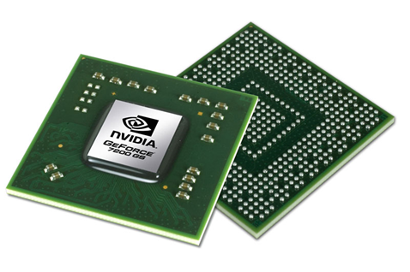
GPU vs intel xeon phi
Aplikacje dobrze działające na GPU będą dobrze działały na Intel Xeon Phi
W drugim kierunku niekoniecznie. W szczególności niektóre aplikacje nie zadziałają na GPU bez dużych zmian!
GPU za bardzo różni się od procesora => niemożliwe przedstawione tutaj transformacje

Slide 30
Optymalizacja użytkownika
Transformacje pętli i dostępu do pamięci
Zagęszczanie wektorów – dane w pamięci są ciągłe
Użycie całej długości wektorów
Użycie dużych stron (libhugegetlbfs)
Dobór algorytmów wspierających zrównoleglenie i wektoryzację

Slide 31
Modele kompilacji i programowania
Nie ma języka specjalnie zaprojektowanego do wykonania równoległego. Najpopularniejsze:
Fortran (wbudowane mechanizmy np. DO CONCURRENT, OpenMP, MPI)
C (OpenMP, Intel Cilk Plus)
C++ (Intel Threading Building Blocks, Intel Cilk Plus, OpenMP, OpenCL)
Notes:
Intel Xeon Phi potrafi użyć tych samych narzędzi co Xeony, jednak z uwagi na jego charakterystykę, niektóre z modeli są popularniejsze.

Slide 32
Programowanie procesora xeon i koprocesora xeon phi
Procesory jednordzeniowe to mniejszość na świecie
Wielordzeniowe procesory to przyszłość => równoległe obliczanie => równoległe programowanie
Ewolucja metod => wzrost popularności TBB i OpenCL
Intel wprowadza procesory many-core
Dodatkowe możliwości uzyskiwane przy użyciu tych samych narzędzi, paradygmatów i języków programowania co w przypadku multicorów

Slide 33
biblioteki
Nie trzeba wymyślać wszystkiego od nowa!
Intel® Math Kernel Library
API w znanych językach: OpenMP (C, Fortran), ITBB (C++) oraz MPI (C, C++, Fortran)
Natywne możliwości systemu (POSIX threads, Windows threads)
Notes:
Mnóstwo bibliotek udostęniających wiele gotowych, zaimplementowanych metod: BLAS, enkodery i dekodery wideo/audio, FFT, solvery, sortery. Przykładem jest Intel® Math Kernel Library, który udostępnia zaawansowane implementacje algorytmów świetnie wykorzystujących Intel Streaming SIMD Extensions, Intel Advanced Vector Extensions oraz multicore i manycore koprocesory. Wystarczy użyć odpowiedniej rutyny.

Slide 34
OPENMP
#pragma omp parallel for reduction(+: s)
for (int i = 0; i < n; i++)
s += x[i];
Standard zaproponowany w 1996
Każdy duży kompilator C, C++ i Fortrana wspiera OpenMP
Najczęściej używany w programach naukowych napisanych w Fortran i C

Slide 35
Intel tbb
parallel_for (0, n,
[=](int i) {
Foo(a[i]);
});
Projekt Open Source rozpoczęty w 2006
Obecnie popularniejszy od OpenMP
Nie ma konkurencji dla C++

Slide 36
MPI
Message Passing Interface
Protokół komunikacyjny będący standardem przesyłania komunikatów pomiędzy procesami równoległymi
Najpopularniejsza metoda programowania w klastrach obliczeniowych
Nie ma potrzeby refaktoringu działającego już programu w MPI by działał na Xeon Phi
Intel® MPI library

Slide 37
Intel® Cilk™ Plus
int fib (int n) {
if (n < 2) return 1;
else {
int x, y;
x = cilk_spawn fib(n-1);
y = fib(n-2);
cilk_sync;
return x + y;
}
}
Wprowadzone w 2010 rozszerzenie do C/C++ do równoległych zadań
cilk_for (int i=0; i<n; ++i){
Foo(a[i]);
}

Slide 38
Offloading jeszcze raz
Dwa sposoby dzielenia danych
Przestrzenie pamięci dla poszczególnych rdzeni traktowane oddzielnie =>
Użycie dyrektyw offload do przenoszenia danych i kontroli do koprocesor
Iluzja współdzielonej pamięci: MYO – Mine Yours Ours
Notes:
Użycie pragma offload: zwalniamy programistę z wnikania w niski poziom, wiemy tylko że oddzielamy pamięć na rdzeniach

Slide 39
OFFLOADING JESZCZE RAZ
Użycie pragma offload
float *a, *b; float *c;
#pragma offload target(MIC1)
in(a, b : length(s))
out(c : length(s) alloc_if(0))
for (i=0; i<s; i++) {
c[i] = a[i] + b[i];
}

Slide 40
OFFloading jeszcze raz
Wskaźniki danych mogą być współdzielone korzystając z bibliotek MYO
Keyword: _Cilk_shared
Offloading: x = _Offload func(y);
Notes:
Keyword _Cilk_shared oznacza współdzielone dane, następnie wysyłamy egzekucję funkcji func do koprocesora, funkcja może zmienić dane współdzielone, które będą widoczne na wszystkich procesorach.

Slide 41
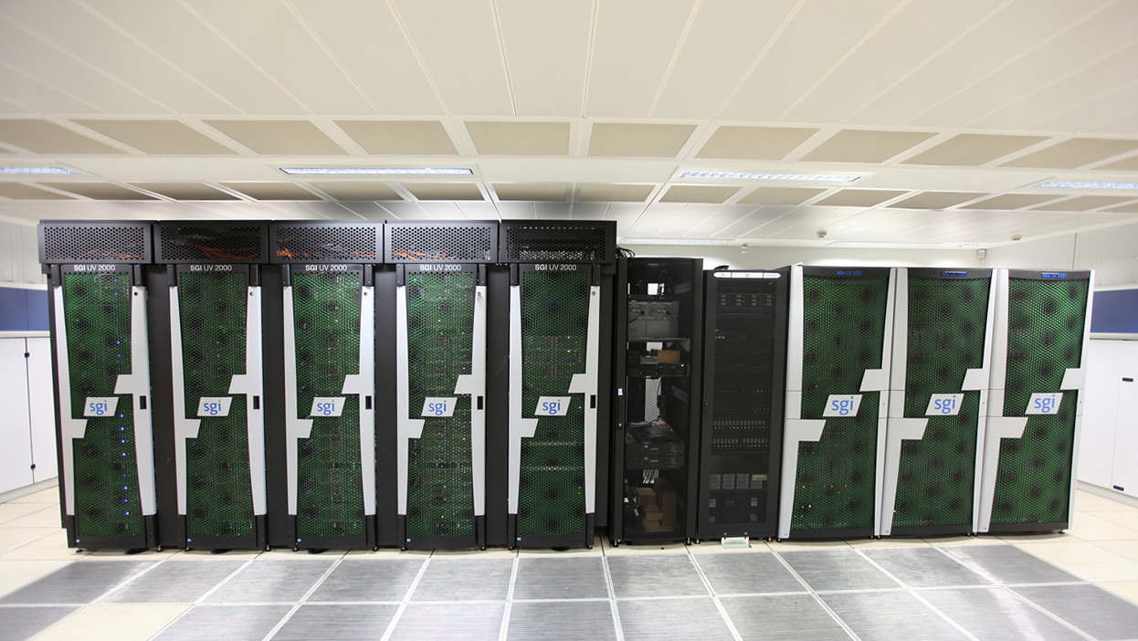
COSMOS
Kod symulający ewolucję domain walls we wczesnym Wszechświecie
OpenMP
Zmiana kodu na cache-friendly, wektoryzacja, zmniejszenie zajętości pamięci
Stworzenie eigensolvera
Efekt: 5x Xeon, 17x Xeon Phi
Notes:
Team COSMOS w 2013 roku przeniósł z powodzeniem dwa projekty na architekturę MIC. Z kolaboracją z Intelem, udało się przenieść m.in kod symulujący ewolucje ścian domenowych, które postawały we wczesnym Wszechświecie (magnetycznych zaburzeń symetrii). Kod był początkowo zrównoleglony przy użyciu czystego OpenMP tak by móc działać na kolejnych generacjach komputera COSMOS. Rozwiązania testowane były poza systemem przy użyciu Intel Xeon E5-4650L oraz dwóch kart Xeon Phi 5110P. Sockety Xeon Phi okazały się być 2x szybsze. Po dość prostych modyfikacjach algorytmu kod został zrefaktorowany tak by zajmował mniej pamięci, był bardziej zwektoryzowany i bardziej cache-friendly. Po trzech tygodniach pracy kod został przyspieszony o 5.51x na 2 Xeonach i o 17x na Xeon Phi. Obecnie kod przenoszony jest tak by mógł uzywać wielu MICów w celu przygotowania się do największej symulacji domain walls. Największą innowacją było stworzenie dense, symmetric, real eigensolver for the UV2000 co pozwoliło lepiej korzystać z dzeilonej pamięci w architekturze SMP niż w gotowych implementacjach
Ostatnio komputer COSMOS przy użyciu ulepszonych algorytmów zdiagonalizowal macierz 130,000^2 wprzy użyciu 14 wezlow w 4.5 godziny. To samo uzywajac ScaLAPACK zajelo 7 godzin. Powstal z tego odrebny projekt, ktory jest obecnie rozwijany wykorzystujac 15TB pamieci wspoldzielonej!

Slide 42
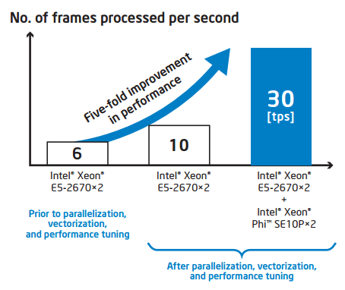
Nec SUPERresolution processing
Konwersja SD -> HD
Na serwerach NEC przed migracją film 30fps konwertowany z prędkością 6fps
Intel® C++ Composer XE
Efekt: realtime conversion
Notes:
Coraz bardziej popularne staje si obraz w jakosci HD, zwieksza to potrzebne zasoby pamieci, jak rowniez zmusza by znajdowaccoraz wydajniejsze mozliwosci przetwarzania tych danych. Szczegolnie widac to w uslugach wszelkiego rodzaju broadcastingu. Firma NEC przeprowadzila research dotyczacy konwersji obrazu z SD do HD. Niestety tak duze ilosci danych przy obecnych systemachpowoduja dlugi czas liczenia: na procesorach Xeon konwersja 1h filmu z SD do HD zajmuje kilka godzin. W 2012 roku podjeto probe stworzenia wydajnego oprogramowania do konwersji SD->HD dzialajacego na serwerach firmy wyposazonych w korpcesory Intel Xeon Phi.Serwer NECa może zmiescic 2 procesory Intel Xeon E5-2600 wraz z maksymalnie dwoma koprocesorami zamontowanymi na slotach PCIe.Daje to mozliwosc wykorzystania 520 watkow w aplikacji. Dzialanie programu z zalozenia proste: na wejsciu dostajemy ciag klatek. Sprawdzamy roznice pomiedzy sasiadujacymi klatkami zapisujemy jejako "movement". Nastepnie superimpozycjonujemy te zmiany tworzac obraz HD. Najwazniejszym celem bylo wiec rozwiazanie problemu jak wykorzystacrownolegla egzekucje by zwiekszyc szybkosc wykonania. CEL: realtime conversion! Jako narzedzia do efektywnej optymalizacji algorytmu przetwarzania obrazu NEC uzyl kompilatora Intel® C++ Composer XE.W szczególnosci wykorzystano funckje automatycznej wektoryzacji. Mozna bylo przekazac te prace kompilatorowi ktory sam rozpoznalgdzie mozna uzyc wektoryzacji i zoptymalizowal pod tym katem kod. Wyniki byly na tyle satysfakcjonujac, ze nie trzeba bylo korzystac z zaawansowanych opcji optymalizacyjnych kompilatora wymagajacych znajomosci parametrow takich jak zajmowane przez program cache. Inna zaleta architektury jest native mode. Dzieki niemu jedyne co potrzebne do przenisienia gotowego kodu na platforme Phi z Xeona jestjego rekompilacja. Tak wiec ten sam source code dziala na obu platformach bez potrzeb modyfikacji! (zaleta nad GPU) Co udalo sie osiagnac:- high-speed realtime processing performance (na Xeonie 6fps przy filmie 30fps) po zmianie: 30 fps- reduction in workload (3 inżynierów w 1 miesiac) - 1/5 tego co bylo przy podobnym projekcie realizowanym na GPGPU

